Slide 1
Keuzedeel Jeugd- en Opvoedhulp
Module A – les 11

Slide 2
Programma
Check aanwezigheid
Theorie
Opdrachten
Afsluiting
Doelen?
Aan het eind van deze les, weet je:
Hoe je leerdoelen moet opstellen
Wat je bereikt met leerdoelen
Wat de kracht is van gedachten
Wat CGT is en hoe je het G-schema kan toepassen

Slide 3
Leerdoelen
Waarvoor?
Om je te ontwikkelen
Om verder te komen
Om te werken aan vaardigheden en eigenschappen
Om ander gedrag aan te leren
Om ander gedrag aan te leren…
Waarom zou je dat willen?

Slide 4
Leerdoelen
Hoe maak je een leerdoel?
En waar moet deze aan voldoen?
S
M
A
R
T

Slide 5
Leerdoelen
Kijk of je gezamenlijk tot een eigen leerdoel van de cliënt kan komen
Probeer de cliënt het leerdoel te laten formuleren
Benoem voordelen van het leerdoel en de te leren vaardigheid
Benoem wat het hem/haar zal opleveren
Verdeel het leerdoel in meerdere kleinere leerdoelen. Dat maakt het overzichtelijker.
Soms wil iemand helemaal niet werken aan een leerdoel, of is het niet zijn leerdoel… en dan?

Slide 6
Casus…
Het gaat over Samira. Samira zit op het speciaal voortgezet onderwijs en is 14 jaar oud. Samira zit nog niet zo heel erg lang op deze school. Hiervoor zat Samira op een andere school, maar daar werd ze erg gepest. De kinderen op deze school sloten haar buiten en noemden haar ‘achterlijke koe’. Dit heeft Samira erg geraakt. Nu ze op deze school zit, is ze gesloten en sluit ze zich af. Ze durft geen vragen te stellen als ze het niet begrijpt en praat eigenlijk amper met klasgenootjes en docenten.
Opdracht:
Verplaats je in Samira haar situatie en maak minimaal 2 leerdoelen voor haar. Deze leerdoelen moeten SMART zijn.

Slide 7
Wat heb je aan leerdoelen?!
Notes:
Bespreek met de klas wat het nut van leerdoelen is en wat zij daaraan kunnen hebben in dit werkveld. Uiteraard is dat al eens met hen besproken, maar niet als het specifiek gaat over de leerdoelen in de ondersteuning van een jeugdige of in een groep.

Slide 8
Epictetus zei ooit: ‘Niet de dingen zelf maken de mensen van streek, maar hun gedachten erover.’
Steek je hand op, als je je herkent in de volgende gedachten:
Hij/zij zal me wel niet aardig vinden
Die collega vindt me vast onervaren
Ik stel maar geen vraag. Wat moet hij/zij wel niet denken?
Hij/zij heeft echt een veel te grote bek
Ik kan het niet! Dit lukt me nooit!
Ik weet zeker dat ik dit kan.

Slide 9
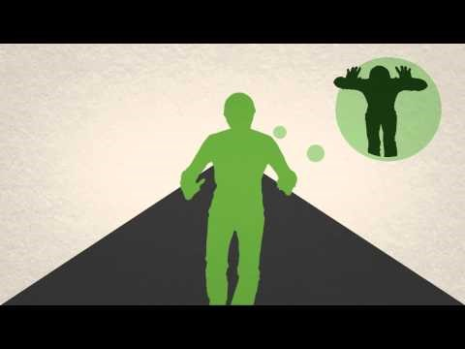
Gedachten bepalen…
Wat je denkt
Wat je voelt
Hoe je je gedraagt
Welke gevolgen dat heeft

Slide 10
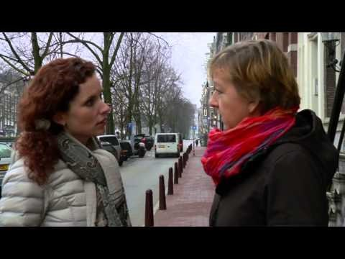
CGT
G-schema:
Gebeurtenis
Waar was ik, met wie? Wat gebeurde er?
Gedachten
Wat dacht ik? Wat zei ik tegen mezelf en vond ik ervan?
Gevoelens
Wat voelde ik? Welke emoties had ik?
Gedrag
Wat deed ik? Hoe reageerde ik?
Gevolg
Wat was het gevolg van wat ik deed of hoe ik reageerde?
Een therapie die je helpt je gedachten te labelen en om te zetten naar meer reëele gedachten
Onderdeel van CGT is het G-schema. Dit schema kan ook jij toepassen bij jezelf, mensen om je heen of cliënten

Slide 11
Opdracht
Werk in tweetallen
Neem een situatie in je hoofd waarin je bang was, heel erg boos werd of teleurgesteld bent geraakt
Je maatje stelt vragen volgens het G-schema en vult deze in op papier
Wissel om, zodat je allebei een keer het G-schema invult.

Slide 12
Wanneer gebruik je dit G-schema?
Notes:
Laat studenten deze vraag beantwoorden.

Slide 13
Afsluiting
Volgende week:
Oplossingsgericht werken
Kids skills
Wondervragen en schaalvragen
Doelen?
Aan het eind van deze les, weet je:
Hoe je leerdoelen moet opstellen
Wat je bereikt met leerdoelen
Wat de kracht is van gedachten
Wat CGT is en hoe je het G-schema kan toepassen

